Slide 1


简单
VISION PLAN
专注
刹车盘外观检测视觉方案（2D）
共创
共赢

Slide 2

01
项目描述
02
项目验证
目录
03
配置清单
04
逻辑流程
CONTENTS
05
评估结果&注意事项
06
售后服务

Slide 3

01
项目描述
●产品名称：刹车盘
●检测内容：划痕,裂纹,锈蚀,铸造气孔,表面不平整,涂层脱落
●产品材质：铸铁
●产品颜色：黑色
●检测区域(mm × mm)：320.0 * 320.0
●最大工作距离(mm)：不限制
●最小工作距离(mm)：不限制
●来料方式：人工放置
●最小缺陷分辨要求(mm)：0.5
●检测节拍(pcs/min)：不限制
●检测时产品运动速度(m/s)：0
●工作距离(mm)：787
方案布局图

Slide 4

02
项目验证
参数名称 | 参数值
面阵相机型号 | OPT-CC1-C020-UG1-02
面阵相机类型 | 面阵相机
相机接口类型 | USB3.0
相机像素 | 1624 * 1464
镜头型号 | FA1610A
镜头品牌 | CHIOPT
镜头焦距 | 16mm
镜头接口 | C
A(工作距离) = 787mm, B(视野宽度) = 352mm, C(视野长度) = 352mm
视野图

Slide 5

02
项目验证
检测流程

Slide 6

03
配置清单
系
统
构
成

Slide 7
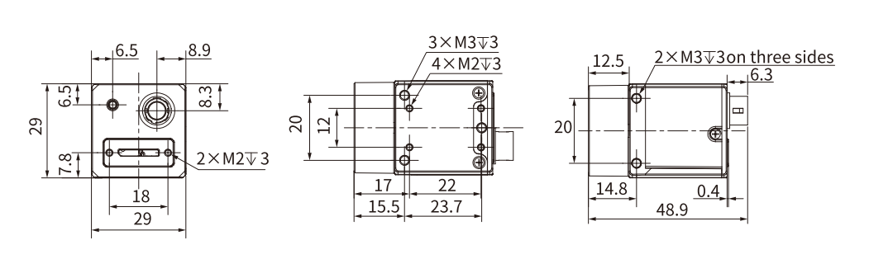
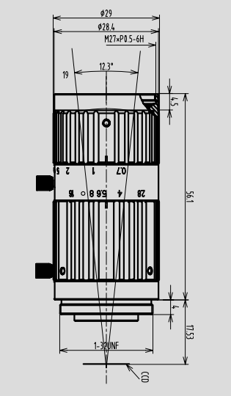
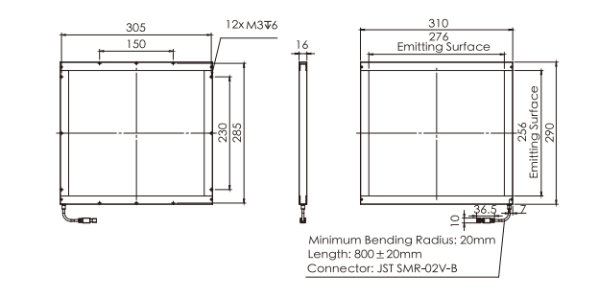
03
配置清单
相机尺寸图
光源尺寸图
镜头尺寸图

Slide 8
03
配置清单
序号 | 名称 | 型号 | 单位 | 数量 | 厂家
1 | 面阵相机 | OPT-CC1-C020-UG1-02 | 台 | 1 | OPT
2 | 镜头 | FA1610A | 个 | 1 | CHIOPT
3 | 光源 | OPT-FLCA310290 | 个 | 1 | OPT
4 | 工控机 | - | 台 | 1 | -
5 | 显示器 | - | 台 | 1 | -
6 | 软件 | MechMind-DLK | 套 | 1 | MechMind

Slide 9
04
逻辑流程
逻辑流程
├── 图像采集
│ └── 使用工业相机采集刹车盘320×320mm检测区域的高分辨率图像
├── 预处理
│ ├── ROI截取：框选刹车盘核心检测区域（320×320mm）
│ ├── 背景消除：通过掩膜工具排除铸铁材质反光干扰
│ └── 对比度增强：调整图像亮度/对比度突出黑色铸铁表面缺陷特征
├── 缺陷检测
│ ├── 缺陷分割模块
│ │ ├── 数据标注：使用多边形工具标注划痕/裂纹/锈蚀/气孔/涂层脱落等缺陷
│ │ ├── 数据增强：启用旋转/翻转/亮度变化增强模型泛化能力
│ │ ├── 模型训练：配置高精度模型类型，输入尺寸≥1024×1024
│ │ └── 阈值设置：根据0.5mm缺陷分辨率调整分割精度参数
│ └── 非监督分割模块（辅助）
│ ├── 无需标注OK图即可检测未知缺陷类型
│ └── 设置OK/NG阈值区分表面不平整等全局性缺陷
├── 结果处理
│ ├── 多缺陷类型匹配矩阵分析
│ ├── 0.5mm缺陷识别率验证
│ └── 生成缺陷位置坐标与类型报告
└── 统计处理
├── 批次缺陷统计报表
└── 缺陷类型分布直方图

Slide 10
05
评估结果&注意事项
05 评估结果 & 注意事项
现场环境
相机安装
物料一致性
风险点：风险点：铸铁材质反光特性可能导致图像采集时出现光斑干扰
解决方案：解决方案：采用中孔背光源实现均匀照明，消除表面反光干扰
风险点：风险点：相机安装角度偏差可能造成检测区域边缘成像模糊
解决方案：解决方案：通过三维调节支架精确校准相机光轴垂直于检测面
风险点：风险点：不同批次刹车盘表面氧化层厚度差异可能影响缺陷识别
解决方案：解决方案：建立标准样本库并定期进行图像增益补偿校准

Slide 11

06
售后服务
该设备上线后使用初期，我们会派专人进行全程跟踪；
处理解决可能发生的设备异常；
对现场人员进行培训指导；
设备调试完成后：售后服务一年；
若客户提出设备升级需求，我们会及时为您提供升级新方案。

Slide 12





机器视觉方案提供商
0535-2162897
www.ytzrtx.com
image@ytzrtx.com
山东省烟台市经济技术开发区泰山路86号内1号

